Slide 1
ШКІРА.ЇЇ БУДОВА.
ФУНКЦІЇ ШКІРИ. ТЕРМОРЕГУЛЯЦІЯ.

Slide 2
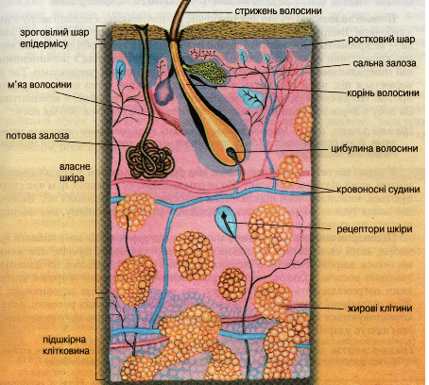
Шкіра - загальний покрив тіла, який захищає організм від зовнішніх подразників.

Slide 3
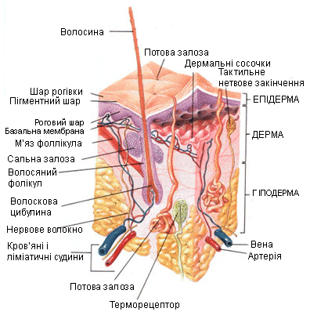
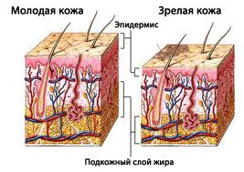
Шкіра складається з трьох шарів: зовнішнього - епідермісу, власне шкіри - дерми та підшкірної жирової клітковини.
Епідерміс - це шар шкіри, утворений багатошаровим плоским епітелієм. Він, у свою чергу, поділяється на два шари: поверхневий - роговий і глибший - ростковий.
У дермі містяться різні рецептори сальні й потові залози, волосяні сумки, кровоносні та лімфатичні судини.
Під епідермісом у людини розташована власне шкіра, або дерма (від грец. дерма - шкіра). Це шар щільної сполучної тканини, що складається з еластичних і колагенових волокон.
Сальні залози виділяють секрет - шкірне сало.

Slide 4
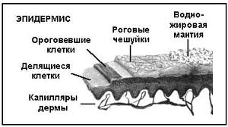
Наближаючись до поверхні шкіри, клітини стають плоскими, зроговівають, злущуються і відпадають (зроговілий шар). Саме роговий шар захищає шкіру від механічних, хімічних пошкоджень, проникнення води і мікроорганізмів усередину тіла (мозолі – потовщений роговий шар), забезпечує регенерацію шкіри та очищення шкіри.
В ростковому шарі міститься пігмент меланін, який надає шкірі забарвлення й поглинає ультрафіолетові промені, захищаючи цим організм. Цей шар приймає участь у синтезі вітаміну D.
В епідермісі містяться чутливі нервові закінчення.
внутрішній шар епідермісу складається із живих клітин, що діляться і відповідають за його оновлення. Зовнішні шари епідермісу складаються з мертвих клітин — лусок, заповнених білком кератином. Вони постійно злущуються з поверхні шкіри, видаляючи налиплі частинки пилу, бруду та мікроорганізми. Таким чином, основна функція епідермісу — захисна.

Slide 5
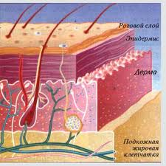
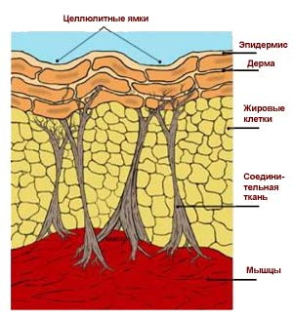
Сальні залози розміщені біля коренів волосся, виділяють жир, який змазує волосся і шкіру – попереджуючи тим самим від пересихання, надмірному випаровуванні води і мікроорганізмів. За добу виділяється до 20 гр шкірного сала. Багато сальних залоз є на шкірі обличчя, але тут вони не зв’язані з волосяними мішечками (2 млн).
Волосяні сумки – утворення, в яких знаходяться корені волосся. Сюди підходять кровоносні судини, нерви і м’язи. М’язи випрямляють волосся, рефлекторно скорочуючись при охолодженні тіла, з’являється „гусяча шкіра”.
Дерма утворена сполучною тканиною завтовшки 1—2,5 мм. Вона складається з двох шарів — сосочкового і сітчастого. Сосочковий шар (зовнішній) представлений пухкою сполучною тканиною. Він утворює сосочки, що заходять в епідерміс. До них підходять кровоносні судини, завдяки чому здійснюється живлення клітин епідермісу. Сосочки відповідають за формування шкірного рельєфу. Сітчастий шар містить безліч колагенових волокон, що йдуть під кутом один до одного і надають шкірі пружності та еластичності. Тут залягають корені волосся, сальні та потові залози.

Slide 6
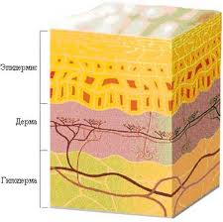
Гіподерма - це підшкірний жировий прошарок організму
-Являє собою потужний енергетичний запас організму, за рахунок накопичення і вивільнення жирних кислот
-Складається з жирових клітин (адипоцитів) - це об'ємні клітини зі сплющеним ядром, зрушеним на периферію краплею жиру, що займає весь простір.
-Розподіл жирових клітин в гіподермі залежить від статі людини
-Надає силуету більш-менш гармонійні форми.
-У підшкірній жировій клітковині знаходяться потові залози, волосяні фолікули, з якими тісно пов'язані сальні залози

Slide 7
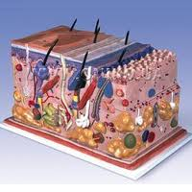
ФУНКЦІЇ ШКІРИ
1. Являється бар’єром між зовнішнім середовищем і внутрішнім середовищем організму.
2. Захищає організм від інфекції, механічних і фізичних ушкоджень і втрати рідини. Крім того в шкірі ще є потові і сальні залози, які виділяють піт і жир, у яких містяться кислоти, що служать хімічними засобами захисту від грибів і бактерій.
3. Відіграє важливу роль у регуляції температури тіла (звуження і розширення кровоносних судин, виділення поту, на шкірі росте волосся, яке створює захист від холоду).

Slide 8
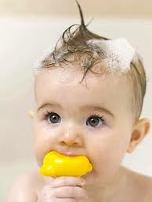
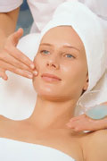
4. Один з органів почуттів (знаходяться фізичні рецептори, що сприймають тиск, біль, холод, тепло).
5. Один з органів виділення (з потом видаляються продукти розщеплення білків, вода, солі).
6. Місце депонування енергетичного матеріалу – жирів, а при певних умовах – води, мінеральних солей, вітамінів (особливо вітаміну D3, який тут і утворюється).
7. Виконує дихальну функцію (шкірне дихання становить 1% загального газообміну).

Slide 9
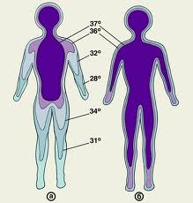
ТЕРМОРЕГУЛЯЦІЯ
Організм людини має компенсаторні пристосувальні механізми, які забезпечують підтримання певної температури тіла за різних умов навколишнього середовища. Погодженість роботи цих механізмів, їхня координація здійснюються центральною нервовою системою. Температура тіла зберігається постійною за рахунок рівноваги між теплопровідністю і тепловіддачею в навколишнє середовище.
Навіть в умовах повного спокою б організмі дорослої людини виробляється приблизно 7,5-10 Дж/добу теплової енергії. Під час фізичної роботи теплопродуктивність зростає і може досягти 2,1*10...2,5-10 Дж/добу. Для збереження постійної температури тіла надмірне тепло, яке утворюється в організмі, має виділятися у зовнішнє середовище.

Slide 10
Залежно від дії тепла або холоду значно змінюється просвіт периферійних судин. Кровообіг, наприклад, для кисті й передпліччя за низької температури навколишнього середовища може зменшуватися в чотири рази, а при високій температурі — збільшуватися у п'ять разів. При дії холоду кров перерозподіляється, виникає звуження судин шкіри, зменшується відведення тепла в навколишнє середовище, посилюється обмін речовин, виробляється тепло біохімічним способом, активізується м'язова діяльність — з'являються тремтіння, "гусяча шкіра". Тому взимку в холодних поясах населення споживає багато м'яса, жирів - основних енергетичних джерел організму. При низьких температурах велика вологість небажана. В сиру погоду при температурі навколишнього повітря 0-8°С можливе переохолодження організму і навіть обморожування.
У разі високої температури виникає велике навантаження на серцево-судинну систему. Перегрівання збільшує, а потім зменшує виділення шлункового соку, тому можливі захворювання шлунково-кишкового тракту.
Значне виділення поту знижує кислотний бар'єр шкіри, через що виникають гноячкові захворювання. Висока температура зовнішнього середовища сприяє збільшенню отруєнь під час роботи зі шкідливими хімічними речовинами.
У разі низької температури терморегуляція проявляється у звуженні судин, підвищенні обміну речовин, виснаженні вуглецевих ресурсів і т. ін.

Slide 11
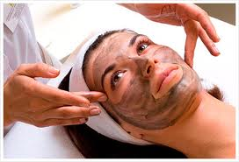
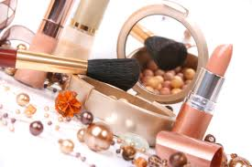
ДОГЛЯД ЗА ШКІРОЮ
Кожна жінка мріє, щоб її обличчя сяяло чистотою та свіжістю. Виявляється, щоб досягти чудового результату, зовсім не обов'язково стати завсідником дорогих салонів і купувати найдорожчі засоби з догляду за шкірою обличчя. Потрібно просто дотримуватися простих правил, і тоді твоя шкіра надовго збережеться в чудовому стані.
1. Багато води
Намагайся пити якнайбільше води: вона зволожує твою шкіру зсередини.
2. Очищай шкіру обличчя
Не забувай змивати косметику з обличчя перед сном. Перед тим, як наносити на обличчя косметичні засоби, не забувай як слід очистити шкіру. Крім того, запам'ятай, що косметика – предмет індивідуального користування, а значить, використовувати чужу косметику категорично не можна.

Slide 12
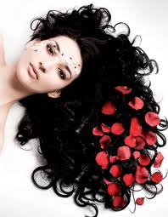
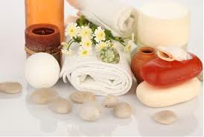
3. Зволожуй шкіру перед сном
Під час сну шкіра оновлюється й відновлюється. Подбай про неї перед сном: використовуй спеціальні нічні креми, які зволожують і живлять шкіру.
4. Волосся – джерело пилу і бруду
Пил і бруд осідає на волоссі дуже швидко, тому прибирай волосся з обличчя. При використанні засобів для укладання волосся намагайся убезпечити обличчя, щоб не було подразнень на шкірі.
5. Косметичні процедури можна робити не частіше 2 разів на місяць
Якщо ти робиш чистку обличчя або пілінг частіше, то стан шкіри може помітно погіршитися.

Slide 13
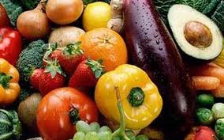
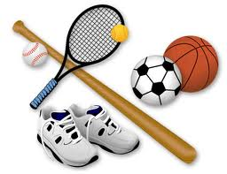
6. Використовуй домашні рецепти
Маски з овочів і фруктів, бавовна, просочена молоком, скраб із цукру та оливкової олії – всі ці бабусині рецепти дуже корисні для шкіри.
7. Здоровий спосіб життя
Якщо ти хочеш, щоб твоя шкіра виглядала свіжою й відпочилою – спи не менше 7-8 годин на добу. Дуже корисні й прогулянки на свіжому повітрі, а от куріння і зловживання спиртними напоями дуже негативно позначаються на стані шкіри.

